Slide 1
Найдите стоимость покупки.
Цена - 3 р.
10 карандашей - ?
3 · 10 = 30 р.

Slide 2
Найдите стоимость покупки.
Цена – 5 р.
6 тетрадей - ?
5 · 6 = 30 р.

Slide 3
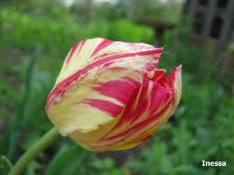
Найдите стоимость покупки.
Цена – 7 р.
12 штук - ?
7· 12= 84 р.

Slide 4
ВЕЛИЧИНЫ:
Ц Е Н А
К О Л И Ч Е С Т В О
С Т О И М О С Т Ь

Slide 5
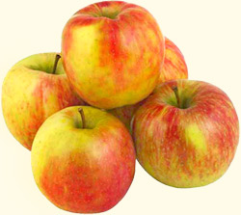
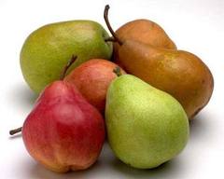
Решите задачу:
1 кг – 10 р.
1 кг – 8 р.
Сколько денег вам понадобится,
чтобы купить 5 кг яблок и 3 кг груш?

Slide 6
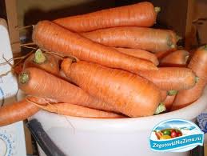
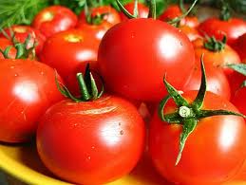
Решите задачу:
1 кг – 5 р.
1 кг – 4 р.
Сколько денег вам понадобится,
чтобы купить 2 кг моркови и 4 кг помидоров?

Slide 7
Задача.
Цена
Количество
Стоимость
М. 5р.
2 кг
?
?
П. 4р.
4 кг
?
Решение:
5· 2 = 10 (р.) – стоит морковь.
4· 4 = 16 (р.) – стоят помидоры.
10 + 16 = 26 (р.) – стоит вся покупка.
Ответ: вся покупка стоит 26 рублей.

